Slide 1



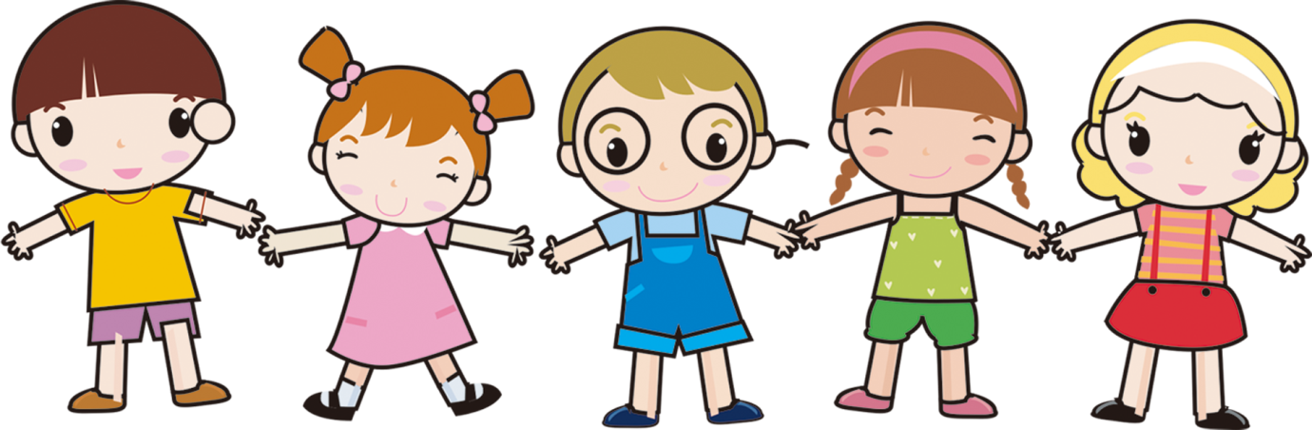
ỦY BAN NHÂN DÂN QUẬN LONG BIÊN
TRƯỜNG TIỂU HỌC ÁI MỘ B
ĐẠO ĐỨC LỚP 5
HỢP TÁC VỚI NHỮNG NGƯỜI XUNG QUANH (T2)

Slide 2

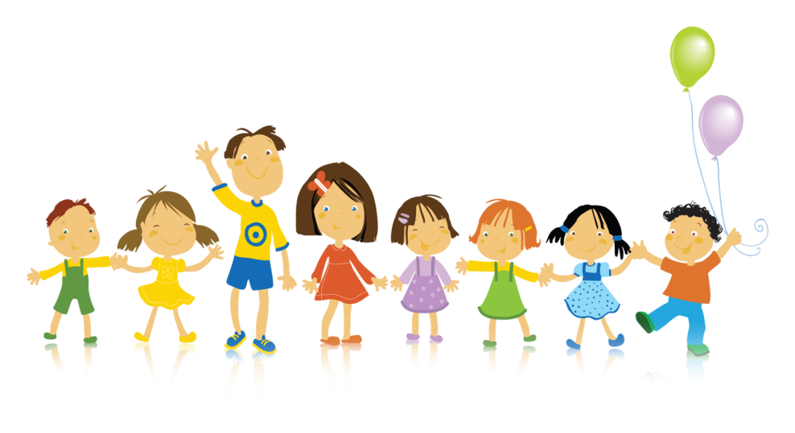
LỢI ÍCH CỦA HỢP TÁC
- Giúp mọi người hỗ trợ, bổ sung cho nhau, tạo nên sức mạnh tập thể, vượt qua khó khăn để công việc chung đạt kết quả cao hơn.
- Giúp cá nhân sống hài hoà và tránh xung đột trong quan hệ với người khác.

Slide 3




Tôn trọng mục đích và những quyết định chung của nhóm đề ra.
01
Biết bày tỏ ý kiến, tham gia xây dựng kế hoạch của nhóm, biết lắng nghe, tôn trọng, đoàn kết, cảm thông chia sẻ với các thành viên trong nhóm.
02
YÊU CẦU KHI HỢP TÁC
Biết phát huy năng lực, sở trường của mình và biết giúp đỡ, hỗ trợ các thành viên khác trong nhóm.
03
Biết cùng cả nhóm vượt qua khó khăn, vướng mắc. Có trách nhiệm về những thành công hay thất bại của nhóm.
04

Slide 4
BÀI TẬP
Theo em việc làm nào dưới đây là đúng?
03
a) Được lớp giao nhiệm vụ trang trí báo tường, ba bạn Tâm, Nga, Hoan phân công nhau: Tâm viết tên báo, Nga vẽ đường diềm, Còn Hoan thì sắp xếp các bài báo.
Đ
b) Hàng tuần các hộ gia đình nơi Long ở cùng nhau làm vệ sinh khu tập thể . Long thường tự chọn công việc nhẹ nhàng nhất, làm cho nhanh để về xem ti vi.
S

Slide 5
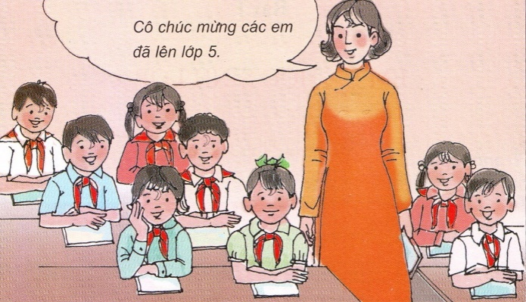

Em hãy cùng các bạn trong nhóm thảo luận để xử lí các tình huống sau:
04
Tình huống 1:
Tuần tới, lớp 5D tổ chức hái hoa dân chủ chào mừng Ngày giải phóng thủ đô, tổ 2 được cô giáo giao nhiệm vụ chuẩn bị cho cuộc vui này.
Nếu là thành viên tổ 2, các em dự kiến sẽ thực hiện nhiệm vụ trên như thế nào?
Tình huống 2:
Vào dịp hè, ba má Hà dự định đưa cả nhà đi thăm quan du lịch Hạ Long một tuần.
Theo các em, bạn Hà nên làm gì để cùng gia đình chuẩn bị cho chuyến đi xa đó?

Slide 6
Em hãy liệt kê theo mẫu sau những việc mình có thể hợp tác với người khác (những người trong gia đình, bạn bè, thầy giáo, cô giáo, hàng xóm láng giềng,…)
02
STT | Nội dung công việc | Người hợp tác | Cách hợp tác
1
2
3
4
5

Slide 7
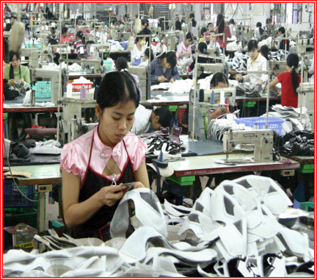
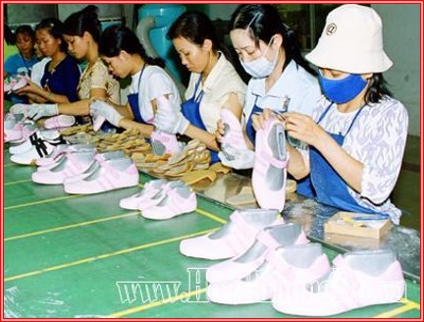
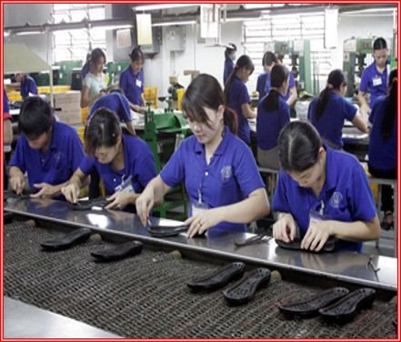
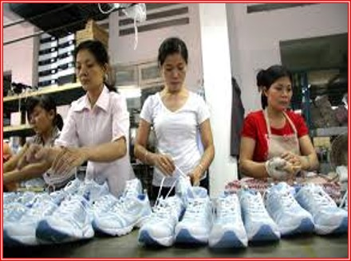

Slide 8
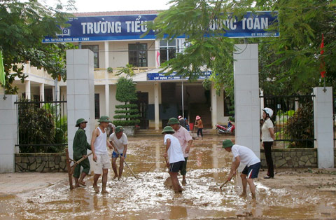
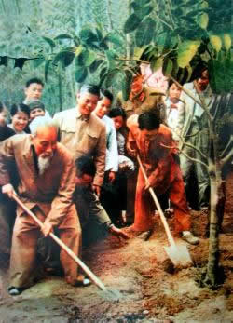
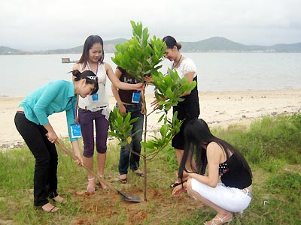

Slide 9





.Trò chơi
ô chữ
Câu 2: Có 5 chữ cái
Khi gặp khó khăn cần sự giúp đỡ của người khác gọi là?
Câu 4: Có 8 chữ cái
Các bạn tổ 2 trong bài học cùng giúp nhau làm gì?
Câu 5: Có 8 chữ cái
Đây là từ đồng nghĩa với từ “đồng ý”
Câu 6: Có 6 chữ cái
Đây là từ thể hiện sự quan tâm giúp đỡ bạn bè.
Câu 1: Có 7 chữ cái
Hợp tác, giúp đỡ nhau trong công việc còn gọi là gì ?
Câu 3: Có 8 chữ cái
Trong khi thực hiện công việc chung cần phải làm gì
cho từng người ?
1
2
3
4
5
6
 | P |  | H |  | Ố |  | I |  | H |  | Ợ |  |  | P
 | H |  | Ỗ |  | T |  | R |  | Ợ
P | H |  | Â |  | N |  | C |  | Ô |  | N |  | G
T | R |  | Ồ |  | N |  | G |  | C |  | Â |  | Y
T | Á |  | N |  | T |  | H |  | À |  | N |  | H
 | C |  | H |  | I |  | A |  | S |  | Ẻ
H
1
2
3
4
5
6
Ợ
P
T
Á
C
10
10
10
10
10
10
2
2
2
1
1
2
1
9
2
9
1
9
4
4
1
4
9
8
5
8
4
9
5
8
5
4
6
3
8
6
3
5
6
3
7
8
7
5
7
6
3
7
6
3
7
HẾT GiỜ
2
HẾT GiỜ
HẾT GiỜ
1
HẾT GiỜ
9
HẾT GiỜ
4
8
5
6
3
7
HẾT GiỜ
H | Ợ | P | T | Á | C

Slide 10
VỀ NHÀ:
+ Học lại ghi nhớ , sưu tầm thêm các câu ca
dao, tục ngữ, câu thơ...nói về việc hợp tác
với những người xung quanh.
+ Hàng ngày, thực hiện việc hợp tác với mọi
người ở nhà, ở trường, ở khu dân cư...

Slide 11

CHÚC CÁC EM
CHĂM NGOAN HỌC TỐT!

